Slide 1

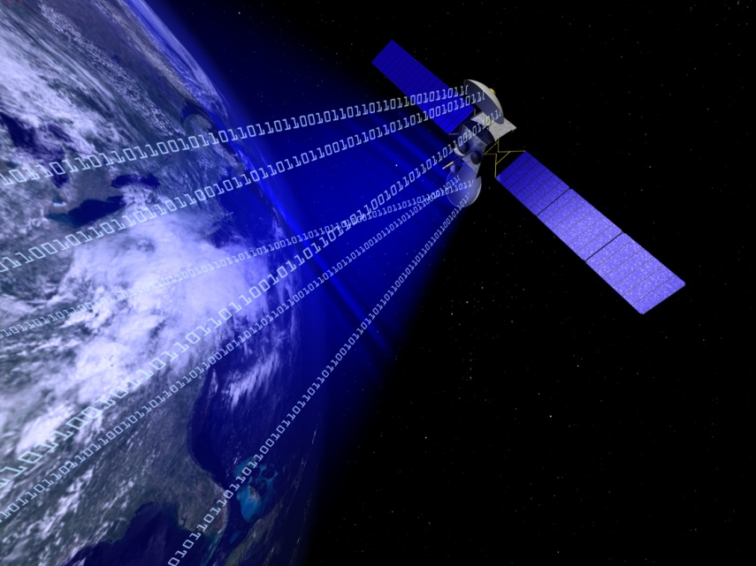

Droit des technologies de l’information et de la communication Introduction générale
Eric Barbry Avocat Directeur du pôle « Droit du numérique »

Slide 2

Intro dans l’intro…
15 ans déjà …
Une raison oubliée … 1996
Un droit dans le droit
Un droit en mouvement
Loi économie numérique
Droit des robots

Slide 3
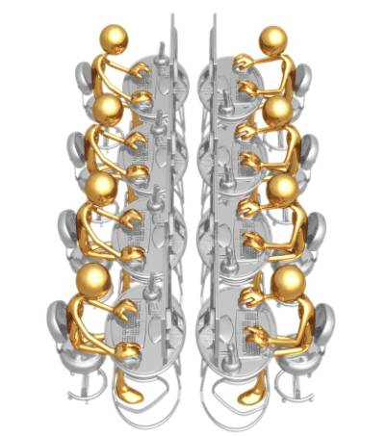
Le plan
Les bonnes raisons
Approche générale
Le programme
L’examen

Slide 4

1. Les bonnes raisons d’être là ☺
Vous n’avez pas le choix
Vous n’aurez pas le choix
Vous êtes responsable
Vous pourriez être victime
13/04/2015

Slide 5
1.1 Vous n’avez pas le choix…
Nul n’est censé ignorer la loi
Quand on connaît la matière … c’est pire !
Droit omniprésent - Tout le monde un jour ou l’autre – Intéressez vous au droit … avant que le droit ne s’intéresse a vous ☺
Victime
Auteur
La société se judiciarise
Class action « à la française »

Slide 6
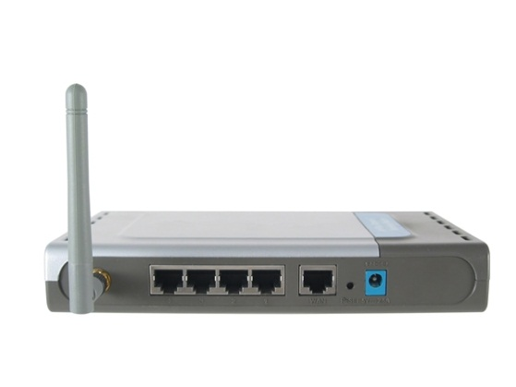
1.1 Vous êtes un abonné
Obligation de l’abonné
« La personne titulaire de l'accès à des services de communication au public en ligne a l'obligation de veiller à ce que cet accès ne fasse pas l'objet d'une utilisation à des fins de reproduction, de représentation, de mise à disposition ou de communication au public d'œuvres ou d'objets protégés par un droit d'auteur ou par un droit voisin sans l'autorisation des titulaires des droits […]
Le manquement de la personne titulaire de l'accès à l'obligation définie au premier alinéa n'a pas pour effet d'engager la responsabilité pénale de l'intéressé »
13/04/2015

Slide 7
1.1 Vous vous exprimez
Une liberté d’expression…
De multiples limites
Diffamation | Vie privée | Injure | Droit de réponse
Respect de la bonne administration de la justice | Secret professionnel | Dénigrement | Données de santé
Syndicalisme | Laïcité | Obligation de réserve | Discrétion professionnelle
Et une responsabilité spéciale…
« Directeur de la publication »
13/04/2015

Slide 8
1.1 Vous pouvez être un « hébergeur »
Hébergeur pas responsable civilement si :
N’a pas effectivement connaissance du caractère illicite des contenus qu’il héberge
n’a pas effectivement connaissance de faits et circonstances faisant apparaître ce caractère illicite
dès qu’il en a eu connaissance, il a agi promptement pour retirer ces données ou en rendre l’accès impossible
Hébergeur pas responsable pénalement si :
N’a pas effectivement connaissance de l’activité illicite
N’a pas effectivement connaissance de l’information illicite
Dès qu’il en a eu connaissance, il a agi promptement pour retirer ces informations ou en rendre l’accès impossible
13/04/2015

Slide 9
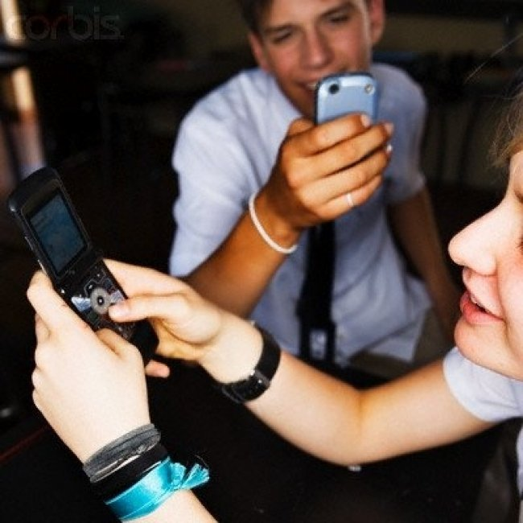

1.1 Vous pouvez être une victime
C’est parfois moins chouette le portable !
C’est chouette le portable !
13/04/2015

Slide 10
1.2 Vous n’avez pas le choix 2.0
Impossible de travailler dans les technos sans avoir des reflexes juridiques
Et « plus » pour certains d’entre vous à termes
(ex : Autorité administrative, expert, …)

Slide 11
1.3 Mention spéciale fonctionnaires
« Toute autorité constituée, tout officier public ou fonctionnaire qui, dans l'exercice de ses fonctions, acquiert la connaissance d'un crime ou d'un délit est tenu d'en donner avis sans délai au procureur de la République et de transmettre à ce magistrat tous les renseignements, procès-verbaux et actes qui y sont relatifs »
Art. 40 Code procédure pénale
13/04/2015

Slide 12
1.4 Méconnaitre le droit c’est s’exposer fortement - Un droit dur … et cher …
Un droit dur …
Tout est pénal ou presque
Info et libertés = 5 ans
Propriété intellectuelle = 5 ans
…
Un droit cher
Ex Notice légale ex Cnil 300K
Ex Notice légale 75K€

Slide 13
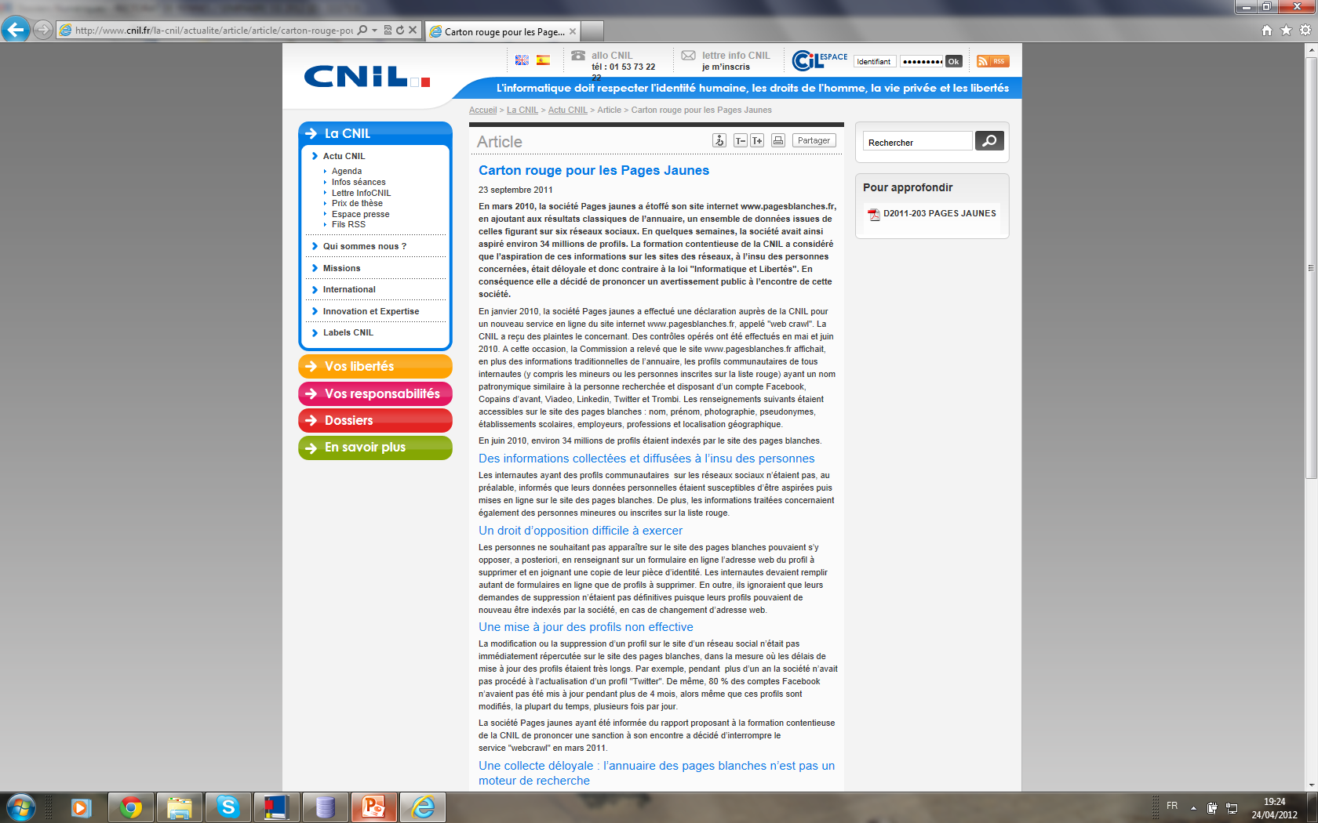
13/04/2015

Slide 14
1.5 La technologie est aggravante
Sanctions spécifiques à la technologie
Sanctions aggravées par la technologie
STAD
Usurpation d’identité
Happy slapping
Atteinte à une correspondance privée
Mineur/pédopornographie
Modes d’emplois bombes
Incitation au suicide
13/04/2015

Slide 15

2. Approche générale du droit des TIC
Les attributs
Les facettes

Slide 16
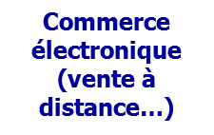

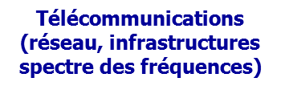

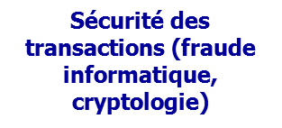





















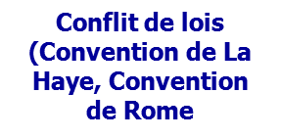
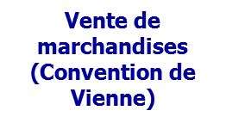
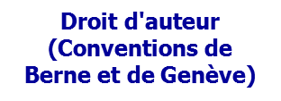

2.1 Un « vrai » droit … complexe Du vide au trop plein !

Slide 17
2.2 Et en + le droit évolue
Cyber-criminalité
Propriété intellectuelle
1978
Loi Informatique et libertés
1985
Droit d’auteur
1988
STAD Fraude Informatique
2004
LCEN
2004
Informatique et libertés II
2009
HADOPI I et II
2010
Loi sur les jeux d’argent
2011 Cookies
2011
Ordonnance Failles de sécurité
2001
Loi sur la sécurité quotidienne (LSQ)
2002
LOPSI
2006
DADVSI
2014 contenus illicites
2004 Droit des télécoms
2004 e-syndicat
2011
LOPPSI 2
UNION EUROPEENNE
Internet
Commerce
electronique
Informatique et
libertés
Sécurité
(ENISA)
Normes et standards
ISO 27001 et suivantes
13/04/2015

Slide 18
2.3 Et qui évoluera encore
France
Numérique 2.0
Europe
Données personnelles
Commerce électronique
PSCE
International
ACTA
(Anti-Counterfeiting Trade Agreement)
13/04/2015

Slide 19
2.4 Un jargon particulier
L
A
N
G
A
G
E
P
R
O
P
R
E
Informatique
Numérique
Electronique
TAIN
STAD
CPVE
Des définitions dans la loi !
13/04/2015
Confidentiel Entreprise
19

Slide 20
2.5 Un droit « spécial »
Pénal spécial
Infractions spéciales
Peines ++
Civil spécial
Contrats sous forme électronique
Administratif spécial
CMP démat
Démat facture
Commerce spécial
Pub et prospection
Travail spécial
Vote électronique
Bulletin de paye
Santé spécial
DMP/DP
Hébergement
13/04/2015
Confidentiel Entreprise
20

Slide 21
2.6 Un droit de « procédures spéciales »
Procédure judiciaire spéciale
Ex : Référé/Requêtes
Procédures spéciales
OMPI ou Syreli (Afnic)
Fermetures administratives
Notification hébergeur

Slide 22
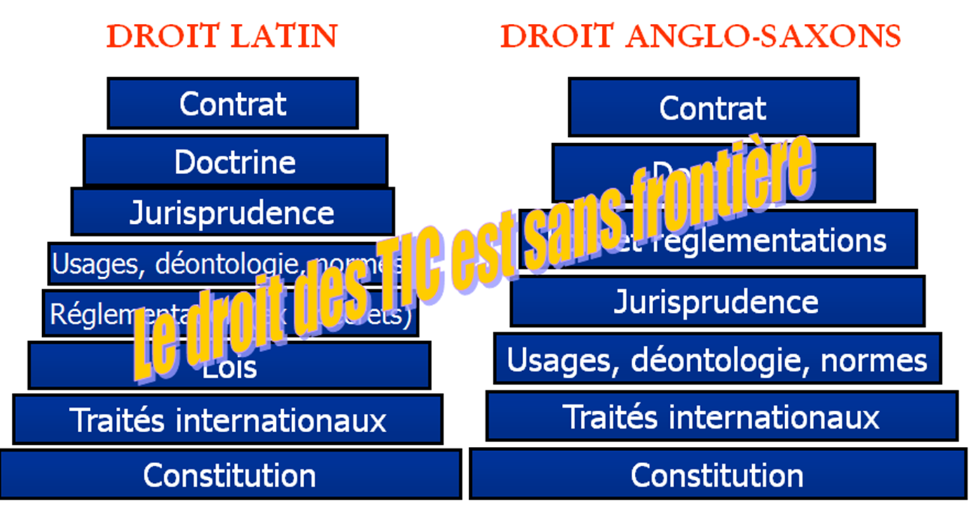
2.7 Un droit « pluri-national »

Slide 23
2.8 Un droit européo-centré
Transposition mais … aussi « Notification »
CJEU
Ex 1 – Adwords
Ex 2 – Droit à l’oubli
Un droit de police européenne
Ex : Données personnelles
Droit spécial EU (.eu ou Infrastructures essentielles européennes)

Slide 24
2.9 Un droit « Techno-captif »
Telecom
Audiovisuel
WebTV
Voie sur IP
Accès Internet
Internet
PRESSE
1881
Prescription
13/04/2015
Confidentiel Entreprise
24

Slide 25
2.10 Un « techno-droit »
Direct : Signature électronique
Indirect :
Renvoi à une norme
ex : Archivage public
Renvoi à un référentiel
Ex : RGS/RGI/RGAA
13/04/2015
Confidentiel Entreprise
25

Slide 26
2.11 Des origines multiples
Loi |  | Contrats
Jurisprudence 1 (judiciaire) | Jurisprudence 2 (AAI) | Jurisprudence 3 (Proc alternatives)
Normes | Référentiels | Codes
13/04/2015

Slide 27
2.12 Un droit « jurisprudentiel »
13/04/2015
Confidentiel Entreprise
27
Les lois non satisfaisantes
Ex : Responsabilité des hébergeurs
Nombreuse
+ de 1 000 décisions
Beaucoup de référés
Pouvoir limités enjeux limités
Peu de cassation
Vie privée résiduelle

Slide 28
2.13 Un droit de « charte »
Chartes génériques
Ex : Charte .fr
Chartes spéciales
Ex : Charte du e-recrutement
Chartes internes
Ex : Charte des SI dans les entreprises
Ex : Charte Telecom ParisTech
13/04/2015
Confidentiel Entreprise
28

Slide 29
2.14 Un droit de « contrats »
C’est le premier droit des techno quand il n’y a pas de droit
Avec le « end user »
Contrat d’accès internet ou téléphone ou …
Avec les prestataires
Contrat réalisation web et/ou hébergement
Entre les opérateurs
Contrat de Peering
Office d’enregistrement/Bureau d’enregistrement
13/04/2015
Confidentiel Entreprise
29

Slide 30
2.15 Un droit « de responsabilité particulière »
Les fondamentaux … demeurent
1382/1383/1984
Ex : Alcatel Lucent/Escota
Auteur/complice
EDF/Green Peace
Des règles spéciales s’appliquent
Hébergeur/FAI
Directeur de la publication
Abonné – Hadopi
13/04/2015
Confidentiel Entreprise
30

Slide 31
2.16 Un droit et une Constitution
Droit constitutionnalisé
« La sécurité est un droit fondamental et l’une des conditions de l’exercice des libertés individuelles et collectives »
La « vision » du Conseil constitutionnel
L’accès Internet est un droit primaire (Hadopi)
QPC : Noms de domaine

Slide 32




2.17 Un droit « d’experts »
Avocats
Magistrats
Huissiers
Police/Gendarmerie
13/04/2015
Confidentiel Entreprise
32

Slide 33
2.18 Un droit de « d’équilibriste »
Vie prof / vie perso
Ex : contrôle des mels
Communication audiovisuelle / correspondance privée
Ex : Qualification d’un « mur » facebook
Libéralisation/Nationalisation
Ex : Télécoms/ Nom de domaines

Slide 34
2.19 Mais un droit « has been »
Economie numérique : Juin 2004
Communications électroniques : Juillet 2004
Informatique et libertés : Aout 2004
… Sans compter les délais de transposition
Ex : LCEN 2004 – Directive 2000.. Nous sommes en 2012 !
Ex : Répartition des responsabilités sur Internet
… ou ceux d’adoption des décrets…
13/04/2015
Confidentiel Entreprise
34

Slide 35
2.20 Un droit « d’innovation »
Hier
Domicile privé virtuel
Charte des SI
Notice and take (let) down
Disclaimers
Aujourd’hui
Les objets connectés
Le droit des robots
Le droit des drones
13/04/2015
Confidentiel Entreprise
35

Slide 36

3. Demandez le programme
Un thème une loi
Les « primitives »

Slide 37
Au programme 2014
Introduction au droit des technologies
Droit de l’internet
Droit de l’informatique
Droit des communications électroniques (ex télécoms)
Droit informatique et libertés
Droit de la sécurité des SI
Droit de la propriété intellectuelle
Droit de la dématérialisation
Droit des contrats TIC

Slide 38

4. C’est votre jour de chance…
Objectif – Des réflexes
Forme - QcM
Notation – [(+-)]
Préparation – Cours + présence
Documentation – Néant
(sauf dictionnaire étudiants étrangers)

Slide 39
MERCI

Slide 40





Informations
ALAIN BENSOUSSAN AVOCATS 58 Bd Gouvion Saint Cyr
75017 Paris
www.alain-bensoussan.com
Eric Barbry 06..13.28.91.28 eric-barbry@alain-bensoussan.com
Crédits
Binary matrix with glowing security lock©djun-Fotolia.com / Safety backup©Fotonaut-Fotolia.com / Business Man Risk on Tightrope Above Blue to White Background© Michael Brown-Fotolia.com / Justice is served© James Steidl-Fotolia.com / Fingerabdruck© fotoflash-Fotolia.com / Information security© Melking-Fotolia.com / Panneau VidéoSurveillance© Pro Web Design-Fotolia.com / Soccerteam© L.F.otography-Fotolia.com / Two factor authentication© Yong Hian Lim-Fotolia.com /wireless router showing ports isolated©Sean MacLeay-Fotolia.com / photo lecteur mp3© vanessa martineau-Fotolia.com / Internet security concept©alphaspirit-Fotolia.com / Image ENT http://eduscol.education.fr /.
Lexing est une marque déposée par Alain Bensoussan Selas

